Slide 1
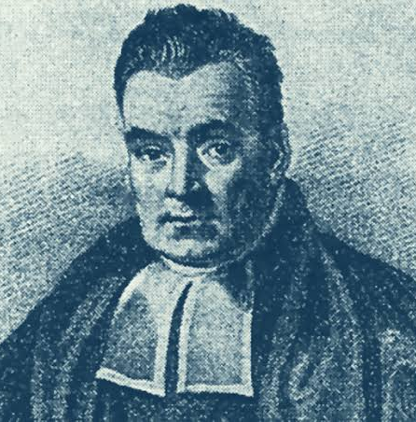
Optimisation d’un jumeau numérique avec un moteur de calcul bayésien
Jonathan Dumas
05 novembre 2024
Thomas Bayes
1702-1761

Slide 2
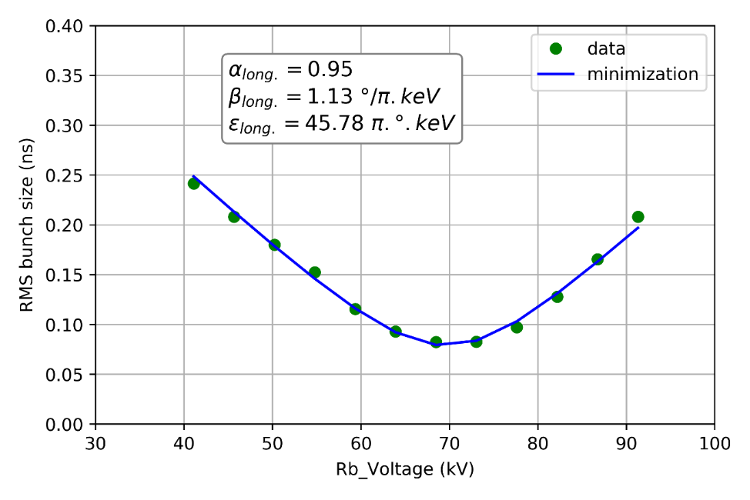
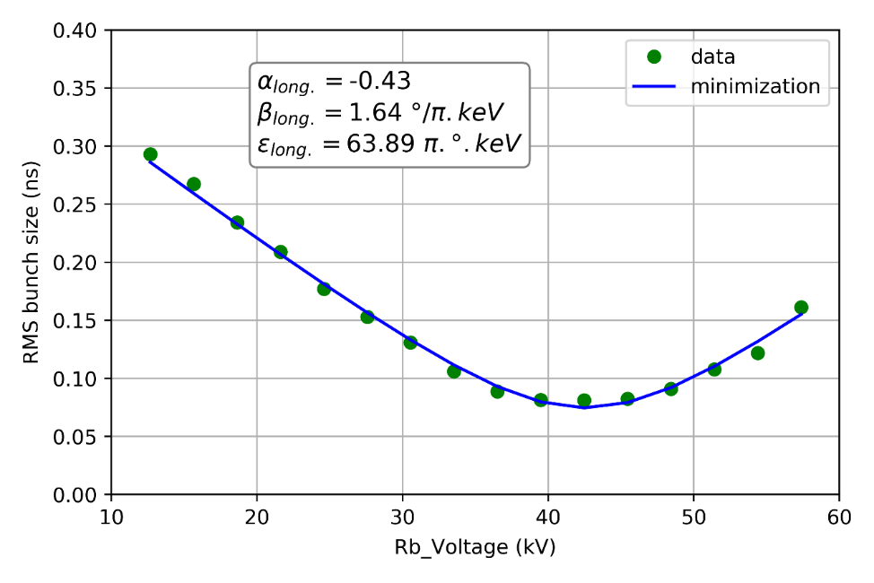

Problème du traitement des données
La méthode habituelle de traitement des données expérimentales consiste à considérer les propriétés mesurées du faisceau comme « parfaites ».
Exemple: longueur du paquet…
De ces propriétés mesurées, on accède à d’autres propriétés déduites.
Exemple: emittance longitudinale par la méthode des 3 gradients…
CFR1 MEBT SARAF
CFR2 MEBT SARAF
Emittances longitudinales:
Cependant les propriétés déduites finales (émittance) sont souvent incomplètes (dimensions manquantes, absence de corrélation, compensation charge espace…).
Comment utiliser les propriétés déduites pour faire des prédictions et calculer les incertitudes associées ?

Slide 3
Vers une vision complète
Accélérateur Réel (AR)
Paramètres AR
Résultats expérimentaux réels
Machine Learning
Ajustement Bayésien (AB)
Paramètres AB
Distance
Résultats expérimentaux simulés
Accélérateur virtuel (AV)
Paramètres AV
Réalité augmentée
Accélérateur réel: Un ensemble de paramètres physiques Un ensemble de paramètres de contrôle (entrées/sorties du control system) Des mesures/résultats d’expériences Exemples: Distances, tension de la source, pick-up du RFQ, courants d'alimentation, mesure de la taille… | Accélérateur virtuel : Un outil de simulation de la dynamique faisceau Un ensemble de paramètres de modèle (fichiers de description de l’accélérateur) Des résultats d’expérience simulés Exemples : Énergie du faisceau entrant, tension RFQ, gradients QP… | Liens entre l’accélérateur réel et virtuel: L'outil de simulation modélise la physique (avec des bugs possibles). Chaque paramètre du modèle est lié à un ou plusieurs paramètres de contrôle. Exemples: gradient du Qpole ↔ courant d'alimentation…

Slide 4
Le rôle du machine learning
Lors de la conception et au démarrage de la machine, les liens entre réel et virtuel sont « estimés » pour chaque mesure individuelle, avec des incertitudes.
Exemple : QP1_G = k0 [±dk] * QP1_I...
Nous proposons d'ajuster progressivement ces liens (k…), expérience après expérience, afin d'améliorer le jumeau numérique en utilisant des techniques d'inférence bayésienne (machine learning).
Pour ce faire, il est nécessaire de :
Stocker dans une base de données chaque résultat expérimental et la configuration associée de la machine (appareils installés + paramètres de contrôle)
Simuler le mieux possible les résultats des expériences
Calculer une « distance » entre les mesures expérimentales et simulées
Ajuster les paramètres du jumeau numérique en minimisant la distance moyenne pondérée de toutes les expériences et les incertitudes associées

Slide 5
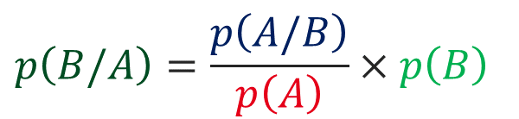




Méthode Bayésienne pour l’optimisation
  $A$ : un ensemble de mesures expérimentales
  $B$ : Théorie ou l’ensemble de paramètres dans le jumeau numérique
  Cela conduit au:
  - Meilleur ensemble de paramètres $B_{opt}$ maximisant $p\left(B/A\right)$
  - L’incertitude des paramètres: $V_{B}=\frac{\int{p\left(B/A\right)×B×B^{∗}∙dB}}{\int{p\left(B/A\right)∙dB}}$
Vraisemblance: Simulations des résultats expérimentaux
A posteriori: la probabilité des paramètres après l’experience
  $$p\left(B/A\right)=\frac{p\left(A/B\right)}{p\left(A\right)}×p\left(B\right)$$
A priori: la probabilité des paramètres avant l’expérience
Normalisation: probabilité totale de données

Slide 6
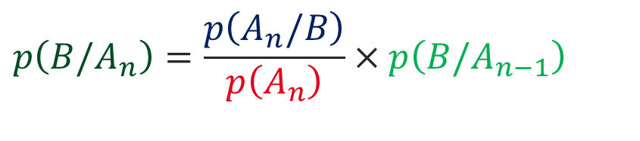

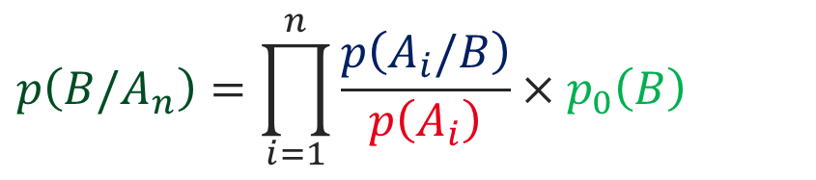
Incrémentation par nouvelles expériences
$A_{n}$: un nouvel ensemble de mesures expérimentales (après $A_{n−1}$)
À chaque nouvel ensemble de mesures expérimentales :
Le jumeau numérique peut être « ajusté » expérience après expérience
De nouveaux paramètres peuvent être ajoutés sans perdre ce qui a été appris sur d'autres paramètres
Si nécessaire, toutes les expériences peuvent être retraitées
En analysant les résultats expérimentaux déviants, on peut soit :
  Améliorer la compréhension de la mesure (mauvaise simulation)
  Améliorer le modèle du linac (paramètres manquants)
  $$p\left(B/A_{n}\right)=\frac{p\left(A_{n}/B\right)}{p\left(A_{n}\right)}×p\left(B/A_{n−1}\right)$$
  $$p\left(B/A_{n}\right)=\prod_{i=1}^{n}{\frac{p\left(A_{i}/B\right)}{p\left(A_{i}\right)}}×p_{0}\left(B\right)$$
  →

Slide 7
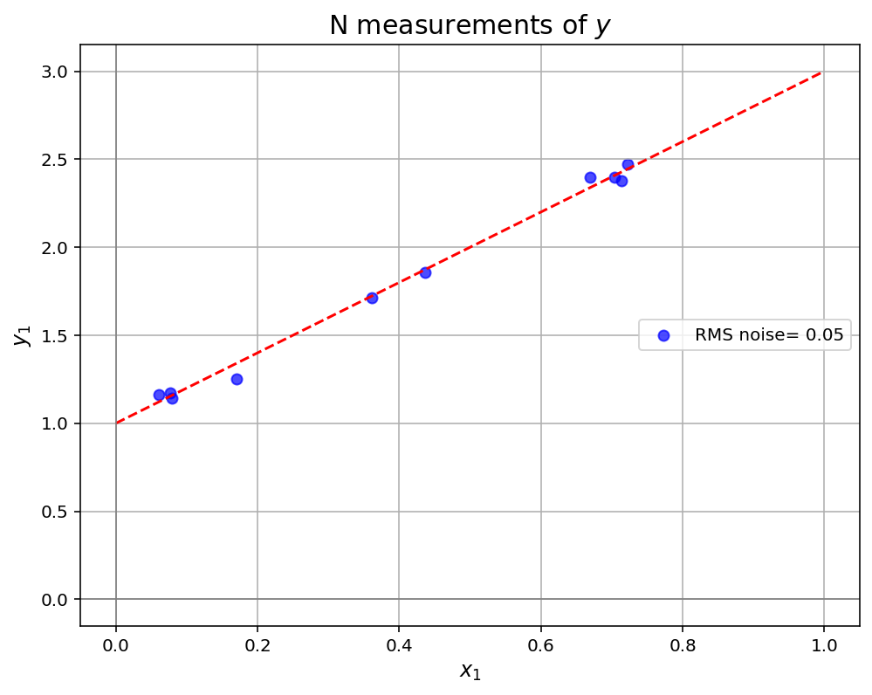
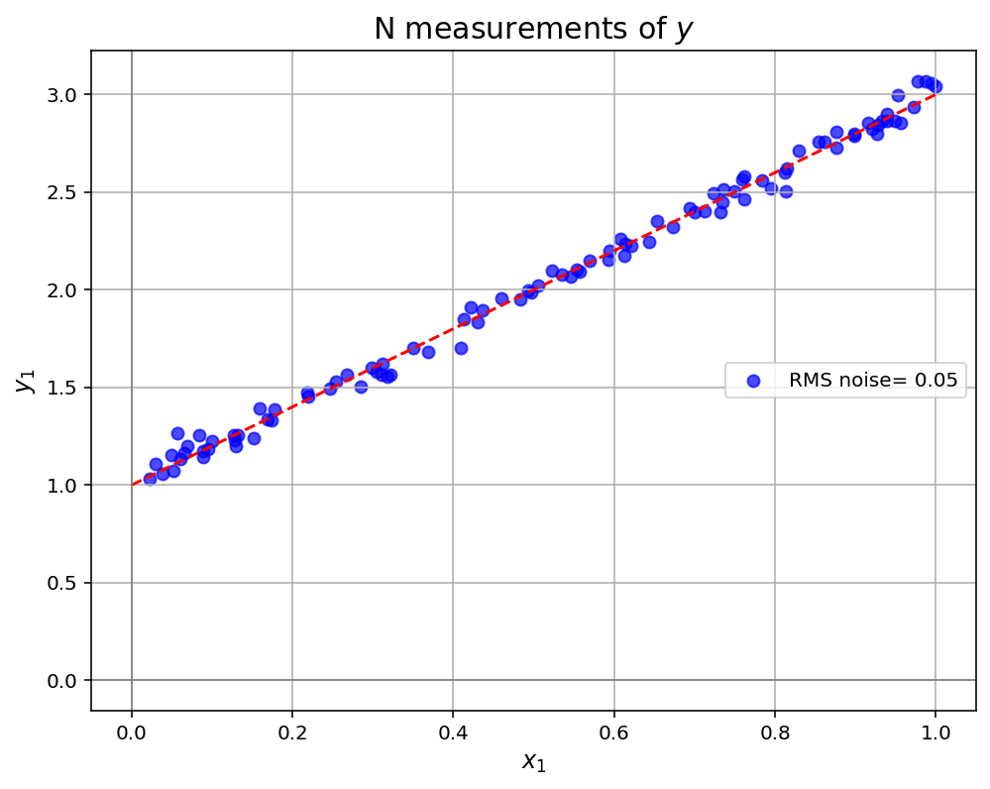
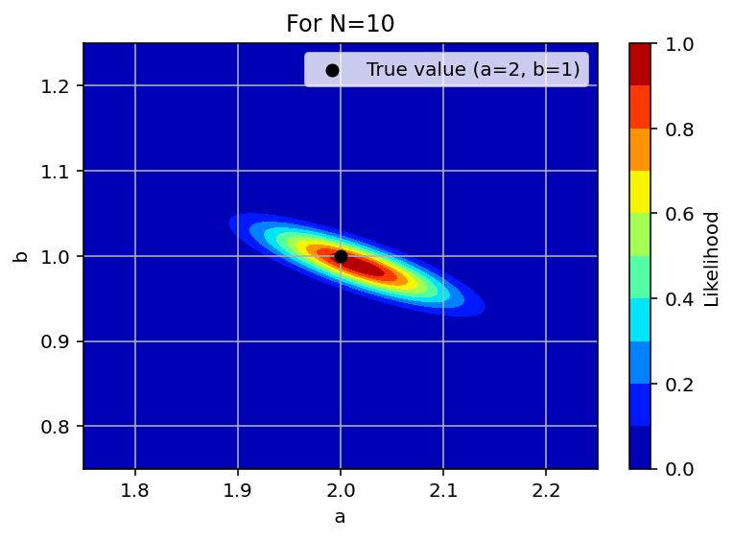
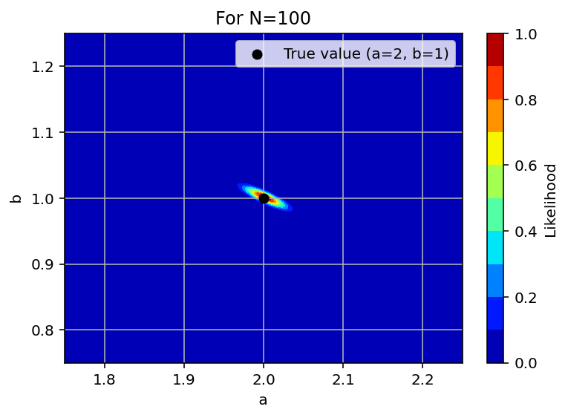

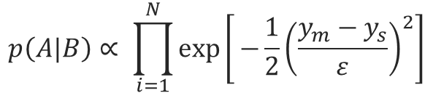

Vraisemblance p(A|B)
Les valeurs réelles : a = 2 et b = 1
Avec y une mesure de la taille du faisceau qui pourrait être fonction de la force de 2 QP a et b avec et x un certain diagnostique de mesure de taille
$$y_{s}=a∙x+b$$
$$y_{m}=y_{s}+ε$$
Avec ε une erreur modélisée par une loi normale
$$p\left(A|B\right)∝ \prod_{i=1}^{N}{exp\left[⁡−\frac{1}{2}{\left(\frac{y_{m}−y_{s}}{ε}\right)}^{2}\right]}$$

Slide 8
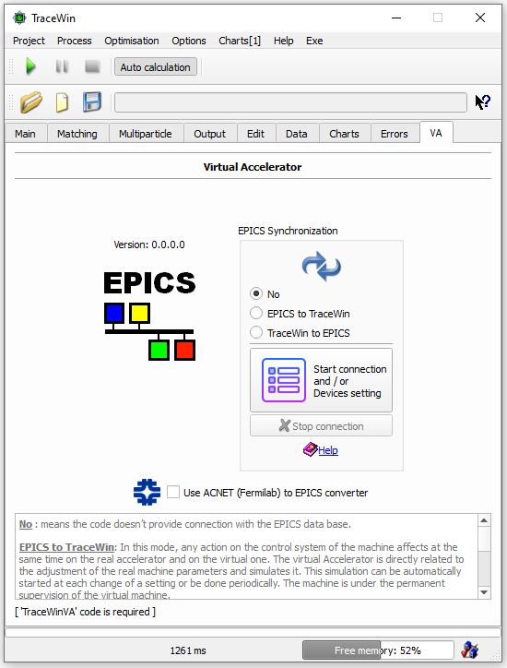
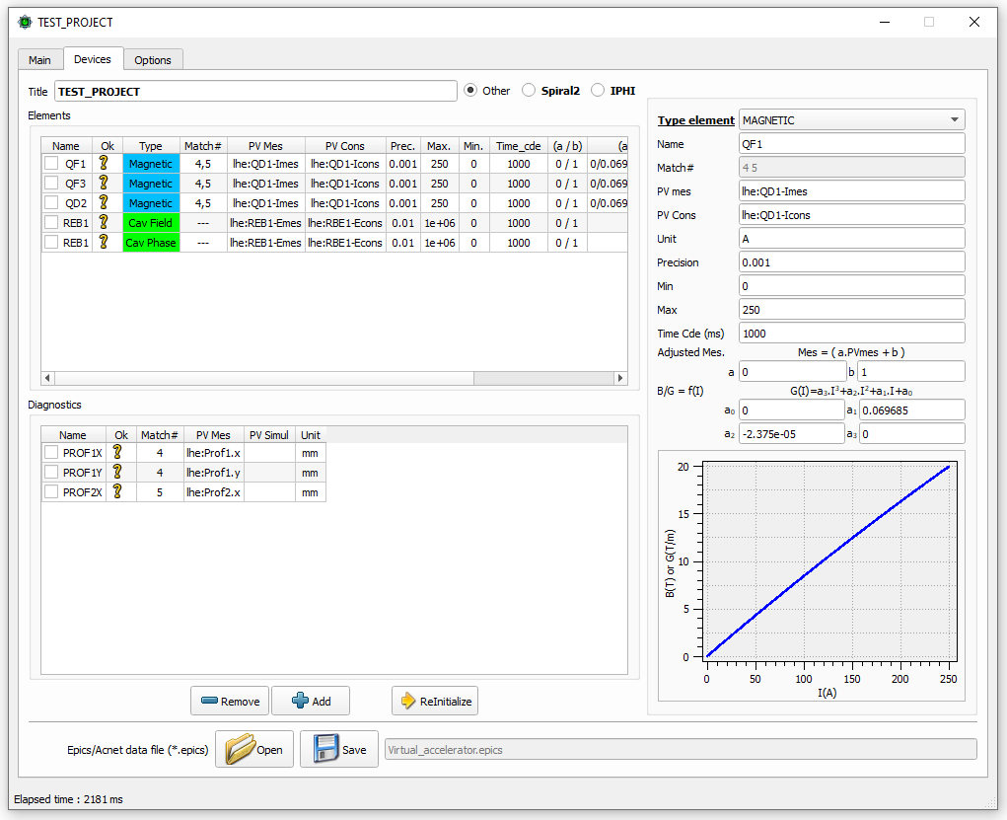
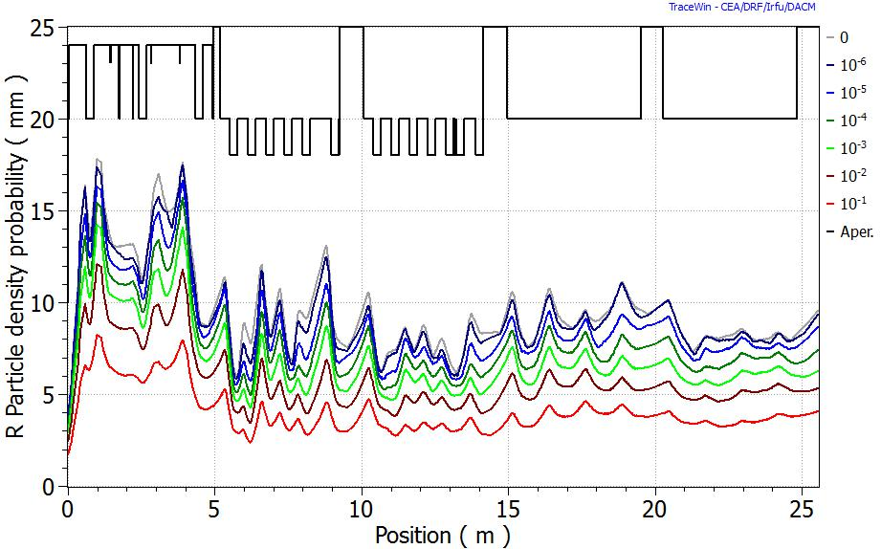

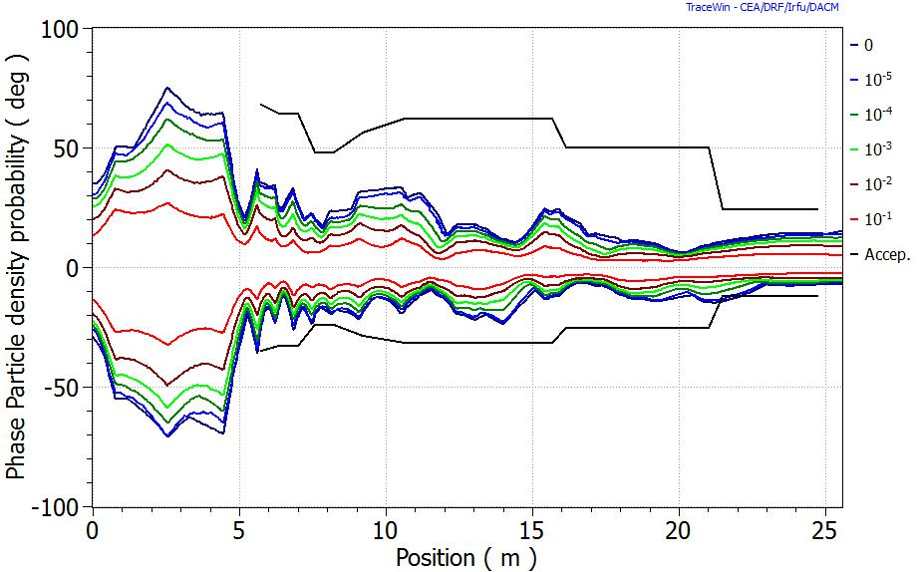
Exemple de jumeau numérique
Avec TraceWin, le jumeau numérique modélise et simule les performances de l’accélérateur en temps réel. Interface pratique et fonctionnelle de contrôle et de récupération des paramètres de l’accélérateur.
MEBT
CM1
CM2
CM3
CM4
Densité de probabilité
Longitudinal, ° Transverse, mm
Modèle TraceWin

Slide 9
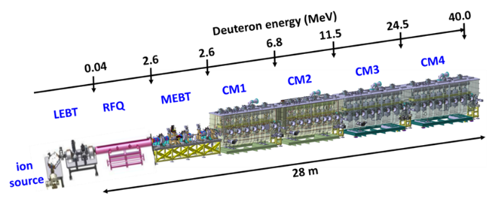
Application potentielle
Accélérateurs Linéaires
Exemple: SARAF, Spiral2, ICONE…
Ions Protons/Deutons
Energie 35/40 MeV
Courant 5 mA
176 MHz
Optique: 30 dipôles/déviateurs, 30 quadrupoles/solénoides, 30 cavités RF + RFQ
Diags: SEMGrids/Scanner à fil/CFR/CF/ACCT/BPM/nBLM

Slide 10
Amélioration du jumeau numérique par « IA »
Lors de la mesure de l'émittance transversale (scan de quadrupôles) du faisceau de protons de 5 mA dans la MEBT de SARAF, on a remarqué que les résultats expérimentaux étaient très différents des prédictions du jumeau numérique.
Stratégie 1 : Nous aurions pu considérer les résultats expérimentaux comme la « réalité » et supposer que les paramètres transversaux du faisceau n'étaient pas « comme prévu », en essayant de les implémenter dans le code.
Stratégie 2 : en utilisant la philosophie du « machine learning », nous avons observé que les résultats expérimentaux étaient bien mieux reproduits en considérant une augmentation de la force de focalisation d'environ +20 % (beaucoup plus que les incertitudes initiales estimées de quelques pourcents).
→ En vérifiant finalement le système de contrôle, nous avons découvert une erreur sur le paramètre G_QP/I_QP de +18 % (une mauvaise longueur magnétique avait été utilisée) !
En utilisant la stratégie 1, on aurait pu résoudre l’incohérence entre le code et la mesure en faisant 2 erreurs qui se compensent (une sur la distribution initiale et l’autre sur les gradients des QP). Néanmoins on aurait eu une nouvelle incohérence en refaisant l’expérience dans une nouvelle configuration de la MEBT (deutons, courant)
En utilisant la stratégie 2, on a amélioré la connaissance de la machine pour toutes les configurations

Slide 11
Conclusion
On cherche à améliorer un jumeau numérique par du machine learning :
Pour n’importe quel accélérateur : mais on pourrait tester sur des machines en développement auxquels on a accès (SARAF, ICONE…) et qui peuvent être contrôlées par le jumeau numérique (TraceWin).
Complexité computationnelle: mitigation par un calcul Monte Carlo.
Retour d'expérience de la communauté : La contribution de la communauté de M4CAST est cruciale pour affiner et enrichir l'approche.
Recherche: Des travaux de thèse ou CDD peuvent approfondir l'application des techniques d'inférence bayésienne et machine learning dans ce contexte.

Slide 12
EXTRA

Slide 13
Amélioration du modèle
Pour une mesure d’emittance longitudinale par la méthode des 3 gradients
On mesure la taille longitudinale du paquet avec un Coupelle de Faraday Rapide
Ouverture de R=0.5 mm de la CFR
Seule une fraction du faisceau est mesurée
Les profils sont bruités et ont une oscillation negative
Peut être simulé ou au moins lissé
Bande passante de l’oscilloscope de 6GHz
Possible limitation de la résolution → peut être simulé
Une simulation de la mesure est appliquée au faisceau simulé
L’experience et l’experience simulée peuvent être comparés

Slide 14
Exemple de simulation des conditions expérimentales
  Ouverture CFR de R=0.5 mm (@6GHz)
  Bande passante oscilloscope (R=0.5 mm)

Slide 15
Amélioration du modèle
Accord remarquable entre les simulations et les expériences (sans changement de paramètres)
Processus itératif avec une nouvelle caractérisation du faisceau/ligne (RFQ, emittance transverse…)

